Slide 1
高能重离子碰撞中的光致产生
查王妹
中国科学技术大学
第二十届全国中高能核物理大会
2025年4月24-28日，复旦大学，上海

Slide 2
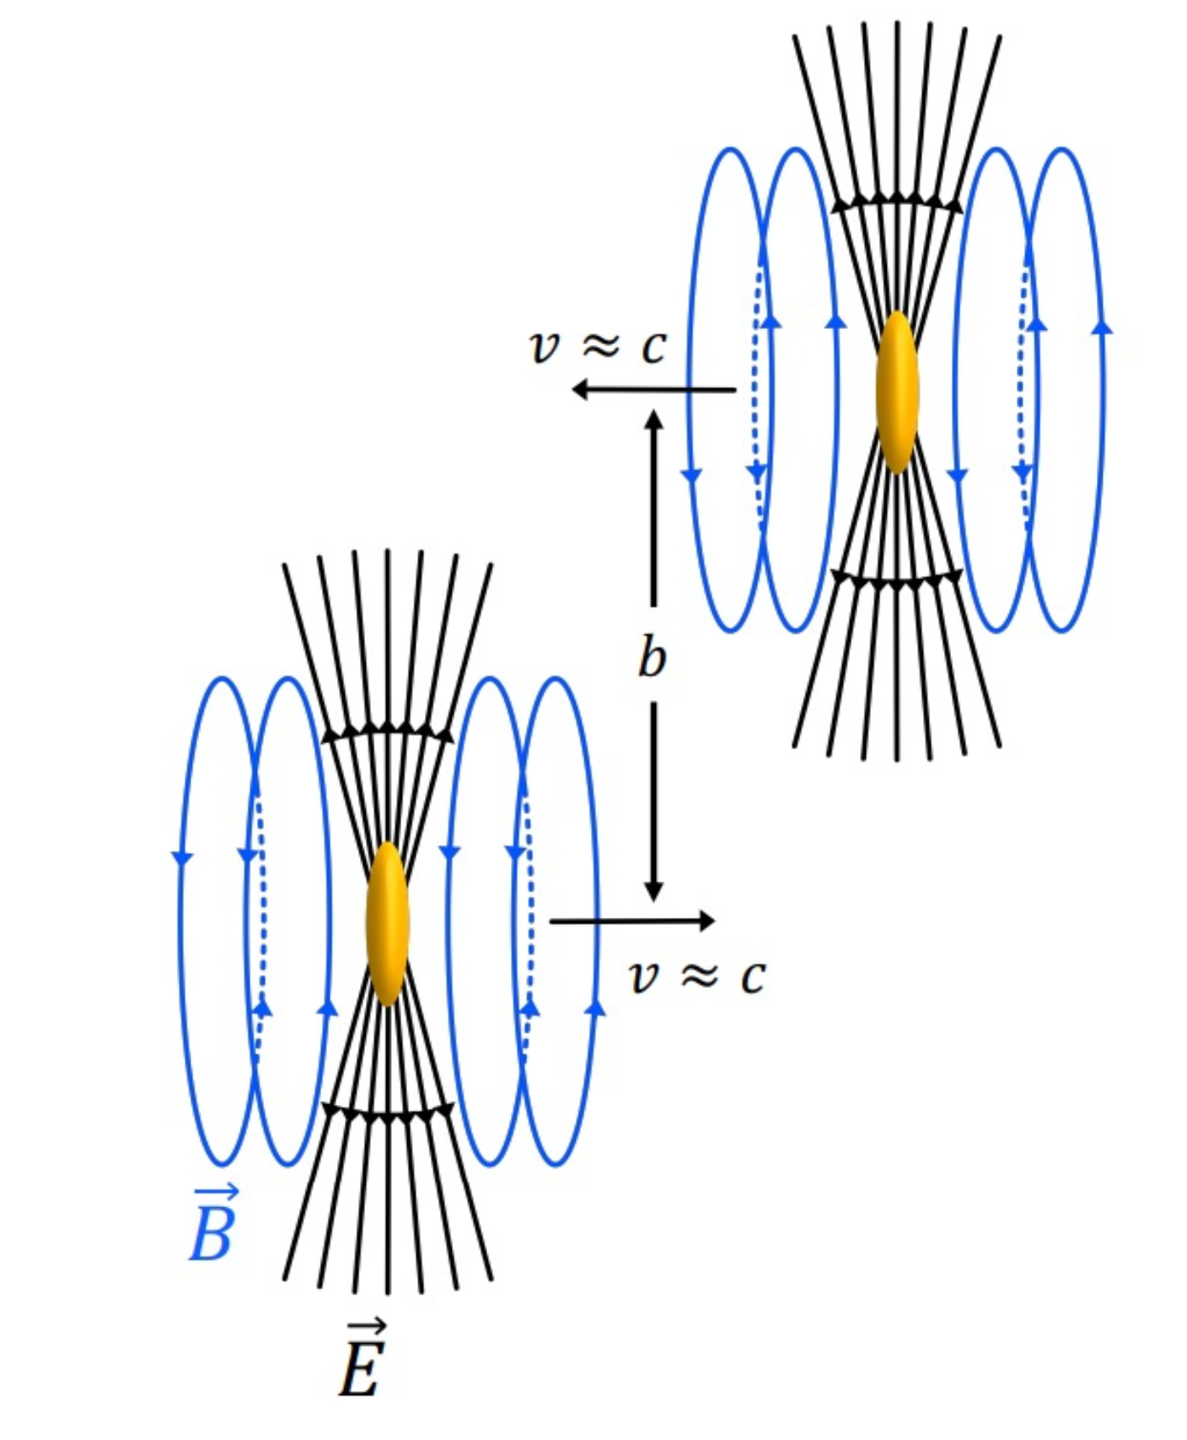
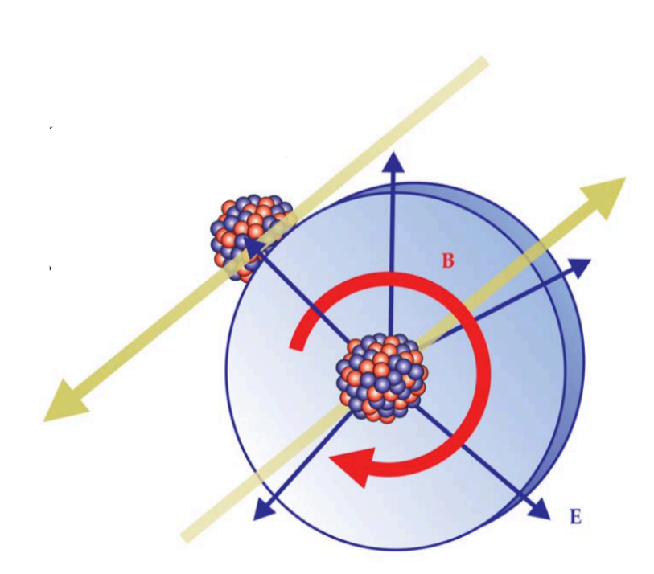
高能重离子碰撞中的“准实光子”
E.J. Williams, Phys. Rev. 45 (1934) 729-730
C.F. von Weizsacker, Z. Phys. 88 (1934) 612-625
等效光子近似
光子四动量: $q^{u}=(ω, \vec{q}T,ω/v)$
$Q^{2}=\frac{ω^{2}}{γ^{2}}+q_{T}^{2}\sim 0$ （准实光子）
$ω≤ω_{max}\sim \frac{γ}{R}$
“准实光子”也是核的部分子
更大的分布半径
核物质密度分布半径 R_{Nuc} ∼ 6.3 fm (金核) R_{photons} >> R_{Nuc}
核不碰上，依然有强烈的相互作用
S. Klein, Physics Today 70(10) (2017) 40
超周边碰撞（Ultra-peripheral collisions， b>2R_{Nuc}）

Slide 3
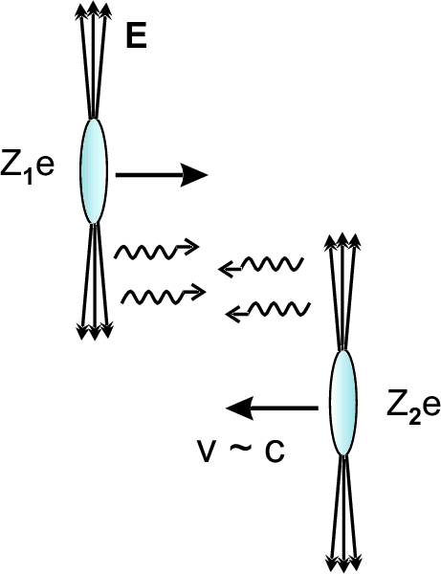
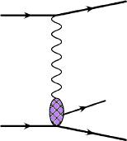
高能重离子碰撞中的光致产生
S. Klein and J. Nystrand, Ann. Rev. Nucl. Part. Sci.55 (2005) 271
=
+
V=ρ , ω , φ , J/ψ
光子-光子相互作用
光-核相互作用
重离子对撞机也是光-核（光）对撞机
光-核相互作用：矢量介子产生，核激发…
光子-光子相互作用: 光光散射，粒子-反粒子对产生…

Slide 4
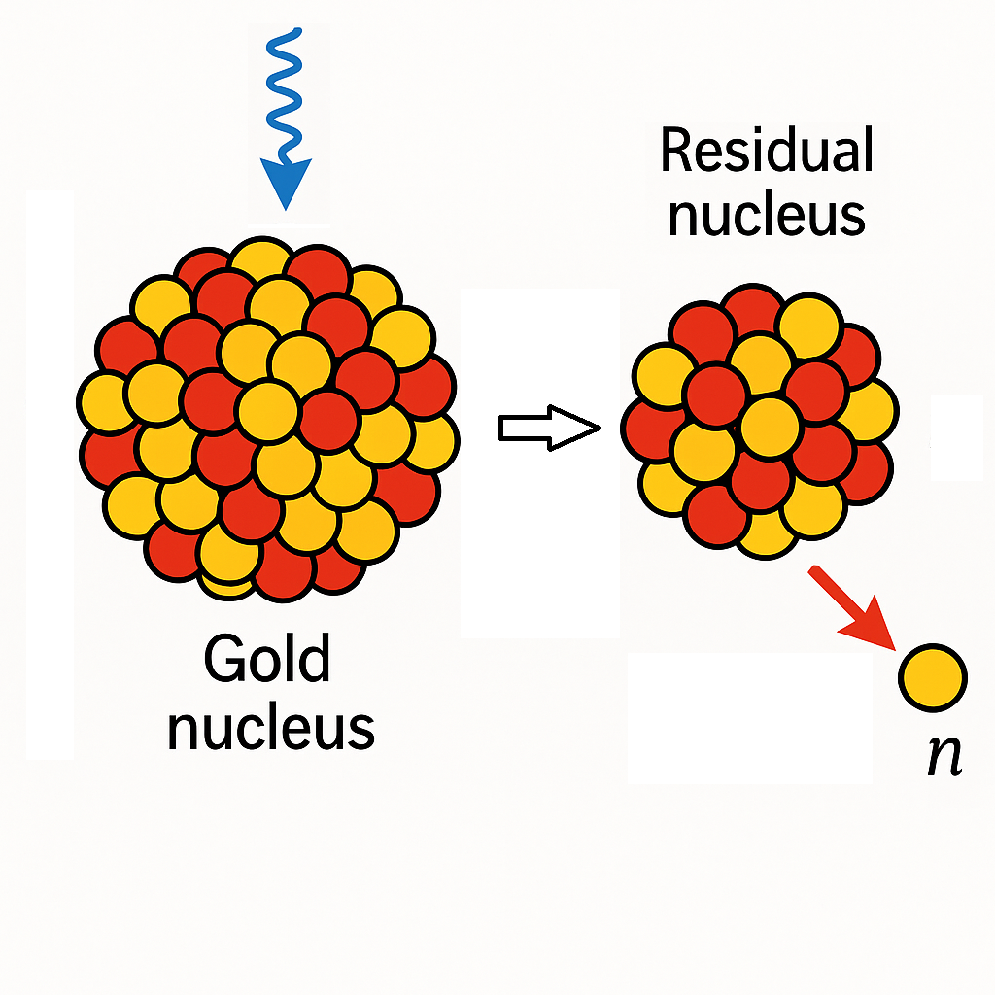
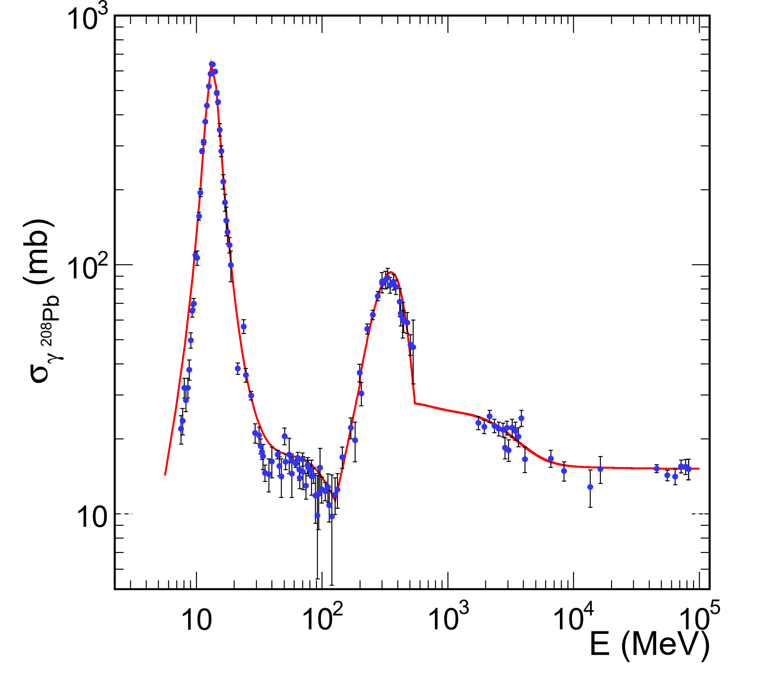
重核的光致解离
电偶极巨共振区（GDR）
准氚核机制区（Quasi-Deuteron，QD）
Δ(1232) 核子共振区
更高核子共振区 (N*)
介子产生区
深度非弹性区
Pb
Coulomb Dissociation
揭示核结构：形变、对称能与中子皮、壳结构……
M. K. Gawenda etal., Phys. Rev. C 89 (2014) 054907

Slide 5
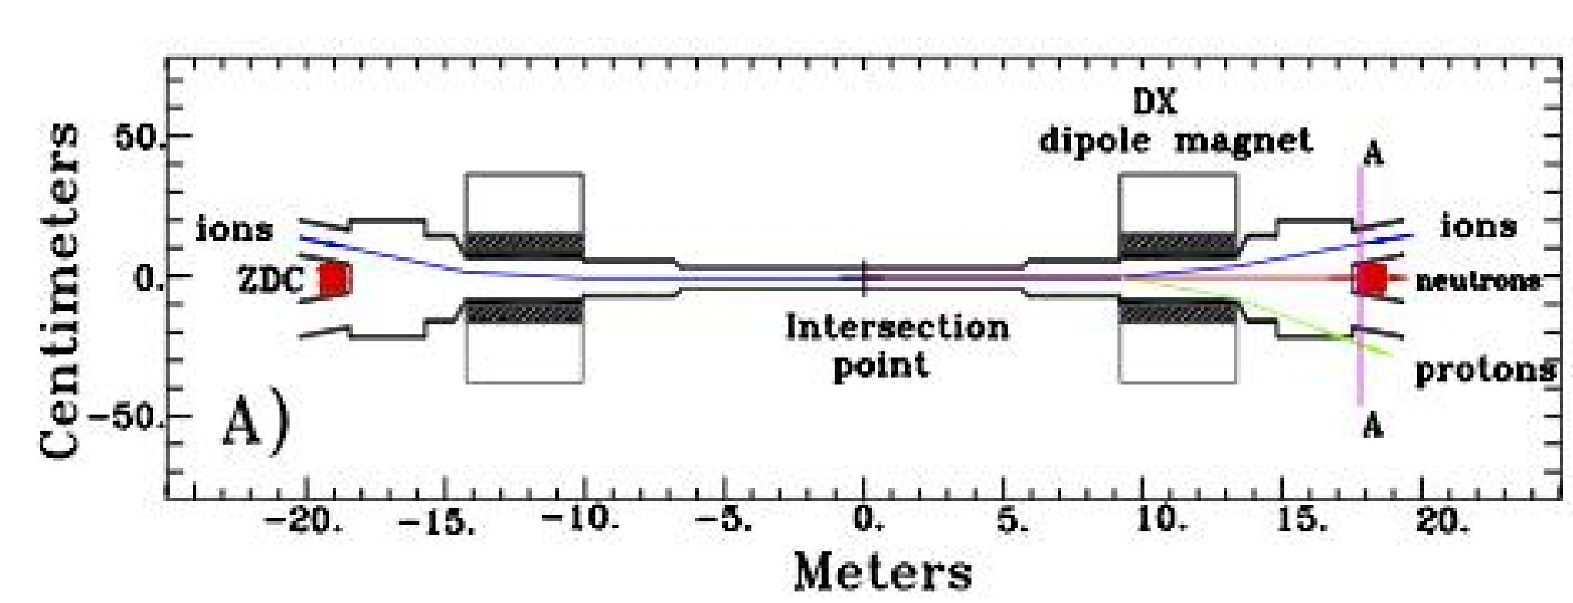
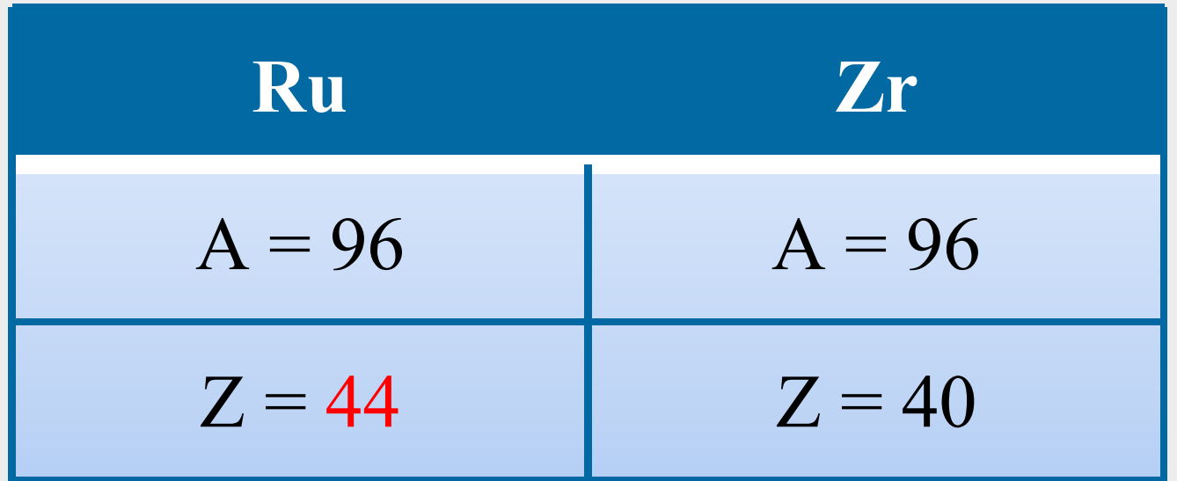
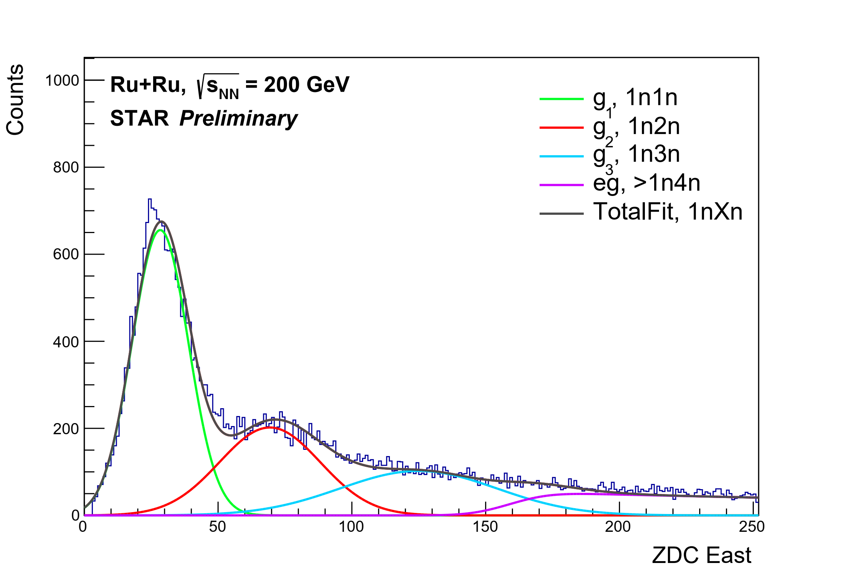
同质异位素的光致解离测量
$\sqrt{s_{NN}}$ = 200 GeV
Single Coulomb Dissociation
Ru(b) | Zr(b) | Ru/Zr
2.006 ± 0.205 | 1.255 ± 0.127 | 1.598 ± 0.046
4.478 ± 0.452 | 4.360 ± 0.444 | 1.027 ± 0.025
1n
?
xn
$Z_{Ru}^{2}/$ $Z_{Ru}^{2} =$ 1.21

Slide 6
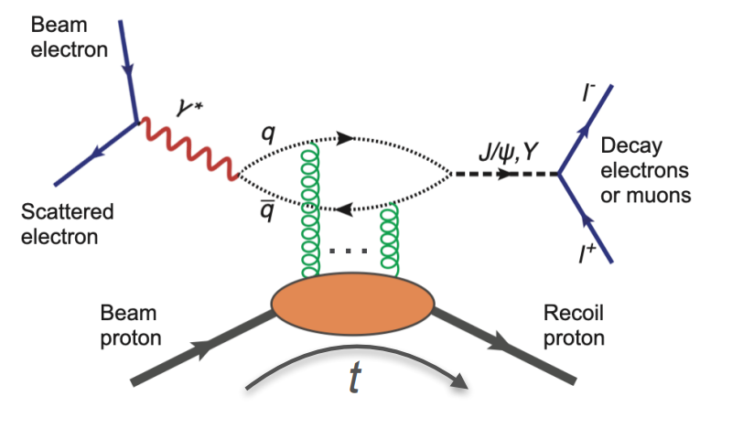
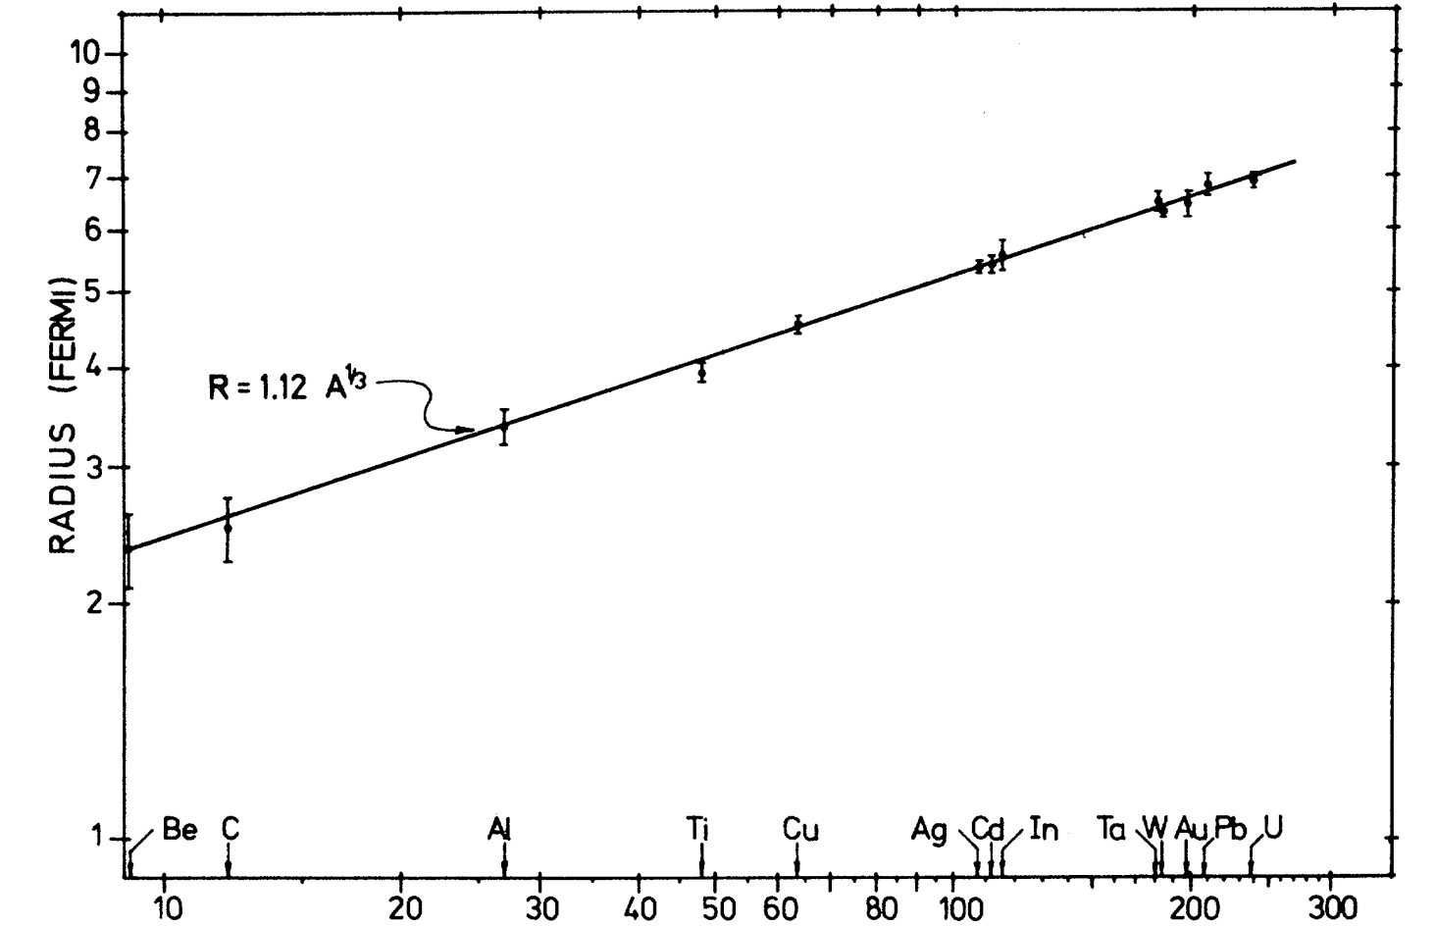
矢量介子的光致产生
$$σ=\int_{0}^{∞}{{|F(t)|}^{2}\frac{dσ}{dt}|_{t=0}dt}$$
探测核中的胶子分布
胶子分布函数与小x饱和
胶子密度成像与核结构
H. Alvensleben etal.: Phys. Rev. Lett. 24 (1970) 792-796

Slide 7
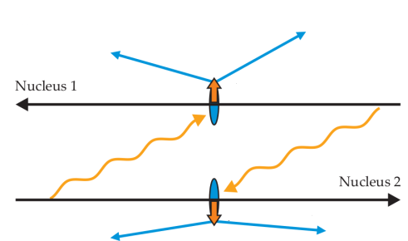
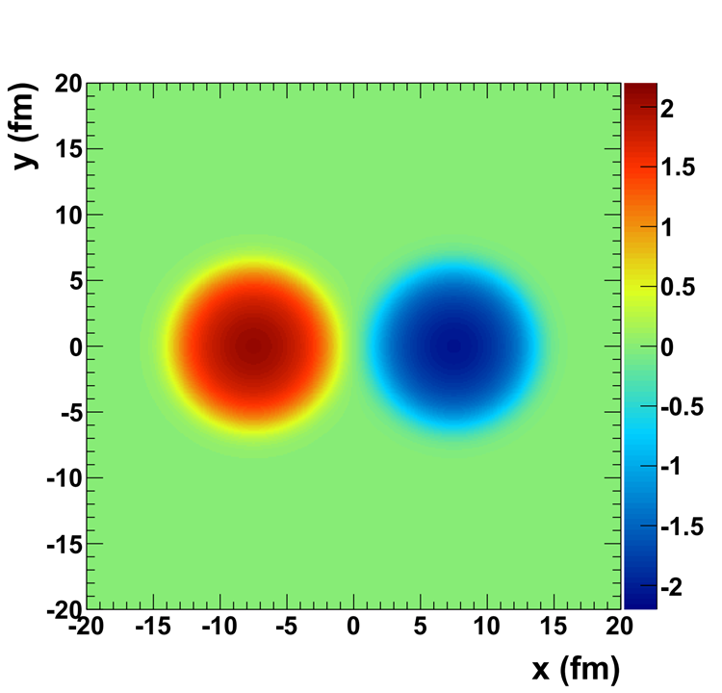
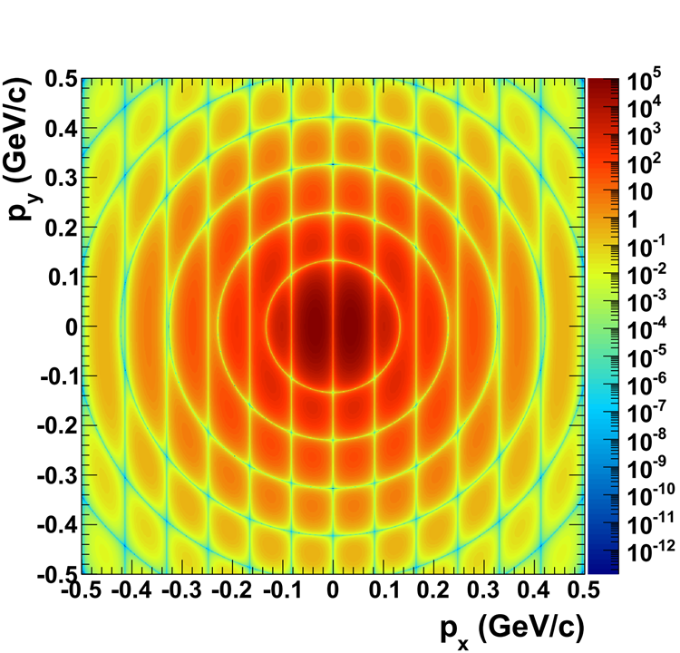
重离子碰撞中的“双源”干涉产生
双源不可区分：
哪个核是光子发射核
哪个核是靶核
双源产生
费米尺度的双缝干涉！
金核-金核200GeV碰撞
相位差 π
矢量介子的宇称
W. Zha etal., Phys. Rev. C99 (2019),061901
碰撞参数：15fm

Slide 8
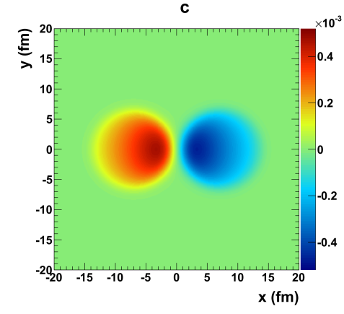
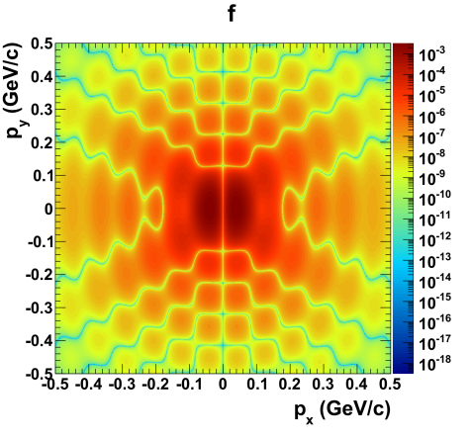
重离子碰撞中的“双源”干涉产生
双源不可区分：
哪个核是光子发射核
哪个核是靶核
双源产生
费米尺度的双缝干涉！
金核-金核200GeV碰撞
相位差 π
矢量介子的宇称
W. Zha etal., Phys. Rev. C99 (2019),061901
碰撞参数：15fm
怎么确定碰撞参数方向？

Slide 9
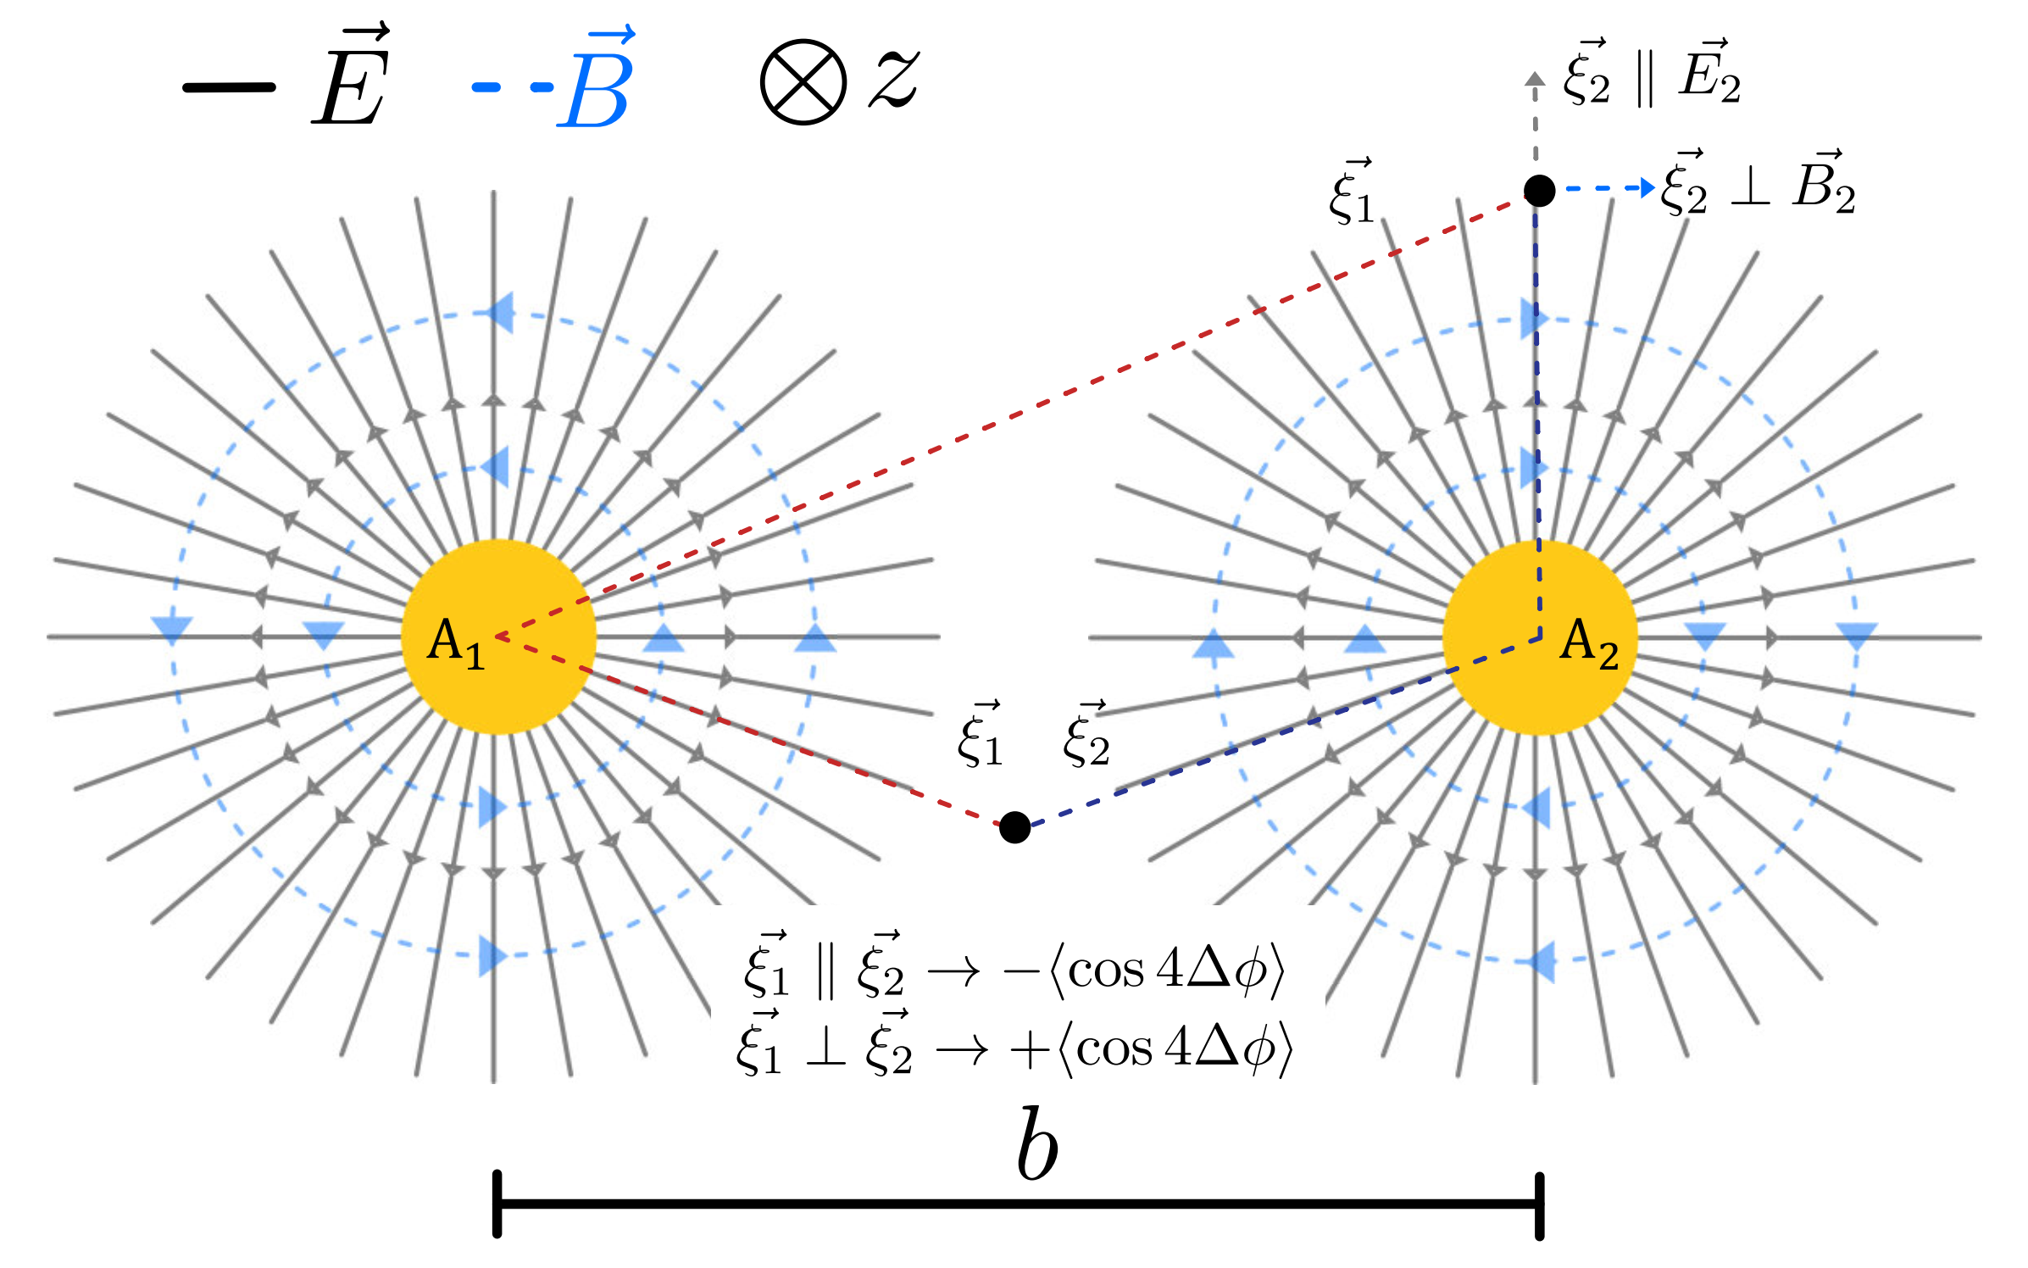
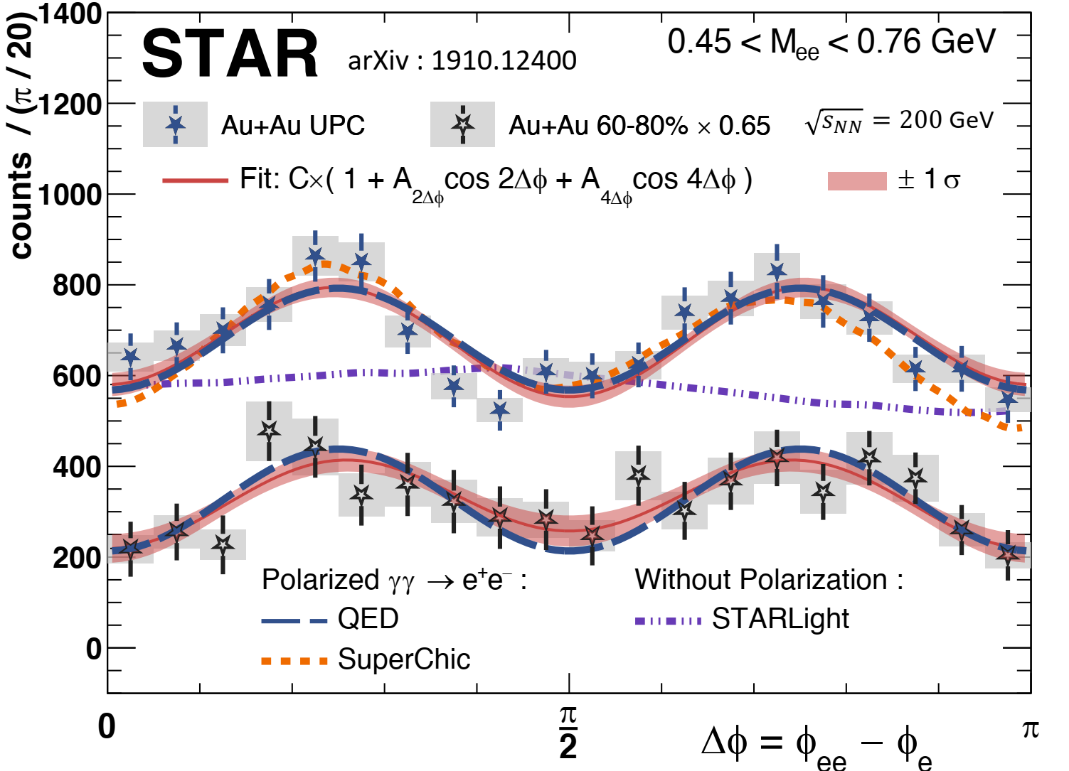
准实光子的线性极化
布雷特-惠勒过程角分布
线性极化的光子
布雷特-惠勒过程产生的电子发射角的四阶余弦震荡
STAR Collaboration, Phys. Rev. Lett. 127 (2021) 052302
在实验上证实了准实光子的线性极化！
C. Li etal., Phys. Lett. B 795 (2019) 576

Slide 10
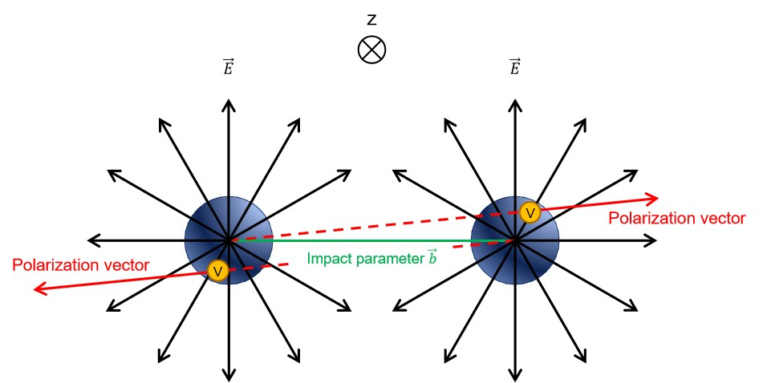
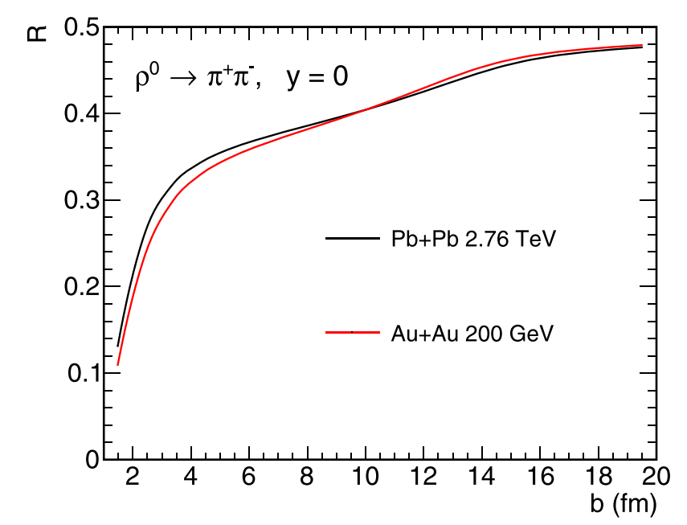
矢量介子的线性极化
极化方向沿着碰撞参数方向
矢量介子继承光子的极化状态
衰变产物沿着极化方向
利用衰变产物的方向确定碰撞参数的方向！
X. Wu et al., PRR 4 (2022) L042048

Slide 11
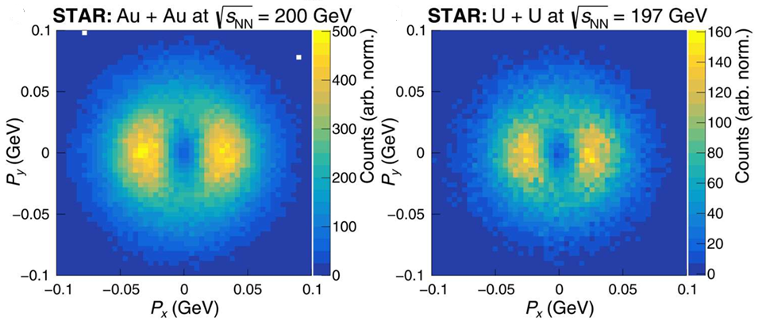
矢量介子的双缝干涉图样
STAR Collaboration，Sci. Adv. 9 (2023) eabq3903
清晰的干涉+衍射图样！

Slide 12
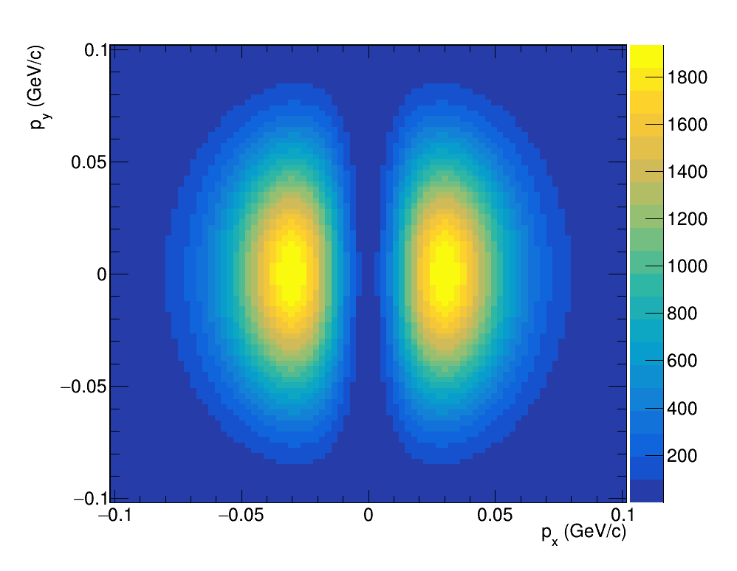
矢量介子的双缝干涉图样
STAR Collaboration，Sci. Adv. 9 (2023) eabq3903
清晰的干涉+衍射图样！

Slide 13
极化空间的干涉现象
W. Zha et al., Phys. Rev. D103 (2021) 033007
动量空间的干涉
+
矢量介子的线性极化
衰变角二阶余弦调制的周期性变化

Slide 14
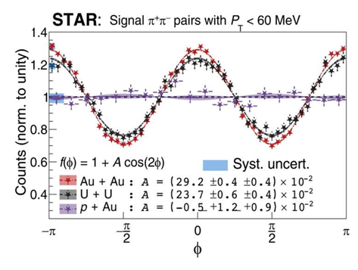
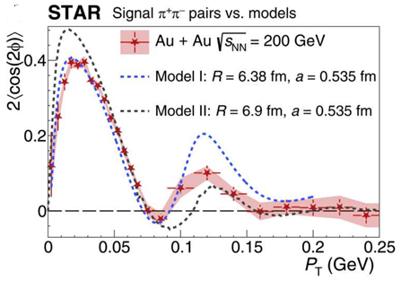
极化空间的干涉现象
p+Au： 无双缝干涉现象
二阶余弦震荡行为
未区分相干、非相干成分
偶极子模型：H. Xing etal., JHEP10 (2020) 064
矢量介子主导模型: PRD103 (2021) 033007

Slide 15
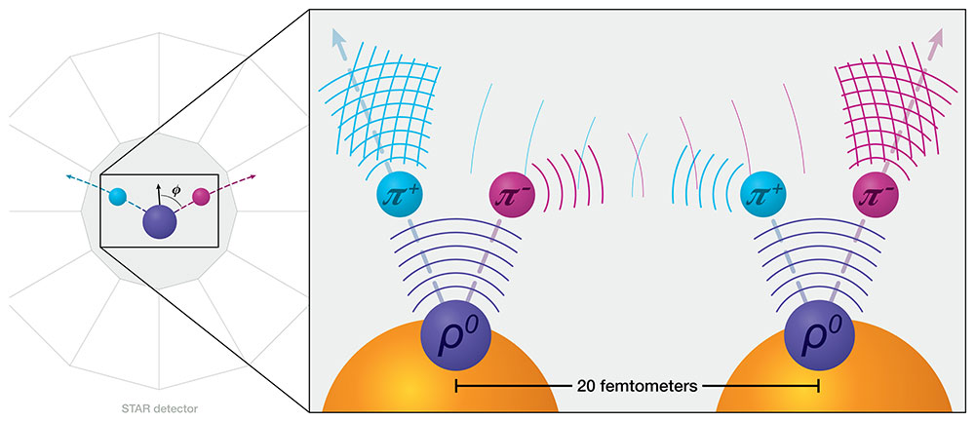
光致产生的双缝干涉的特点
单粒子
ρ的寿命 : ~1.3fm/c
干涉由衰变产物完成
碰撞的平均的距离 : ~40fm
量子纠缠？

Slide 16
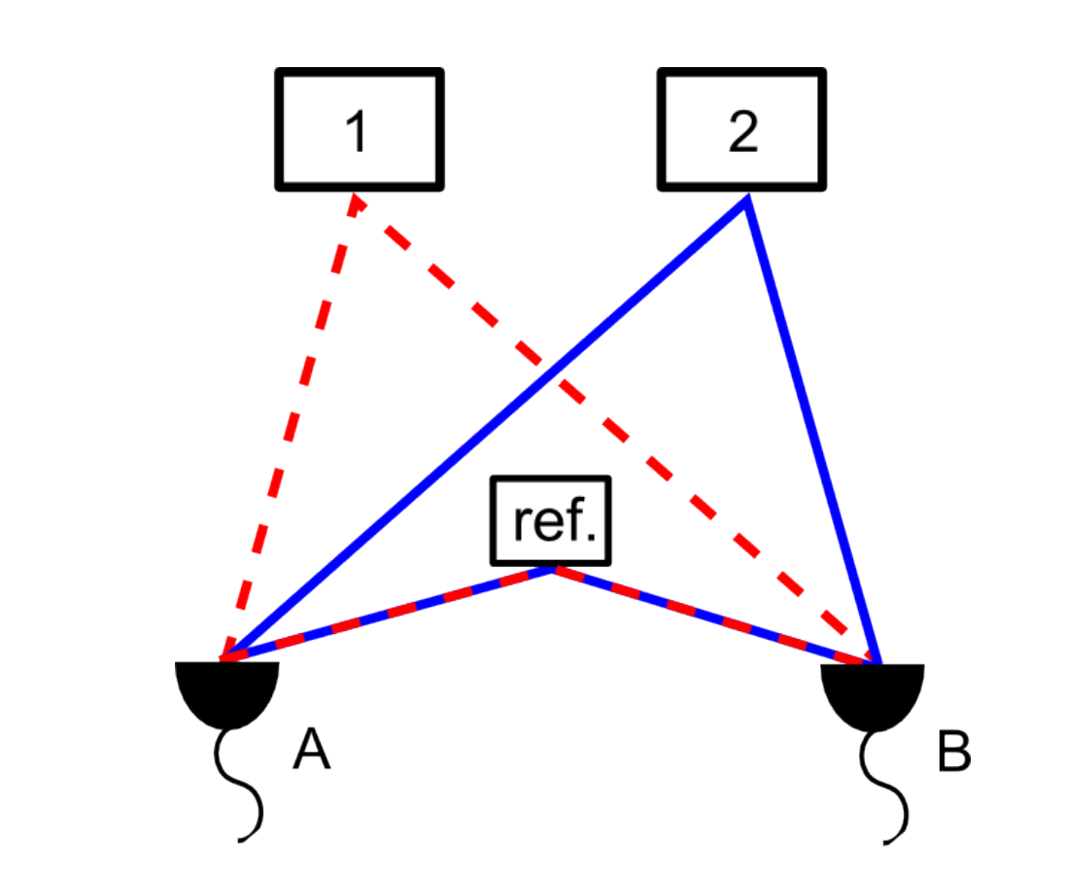
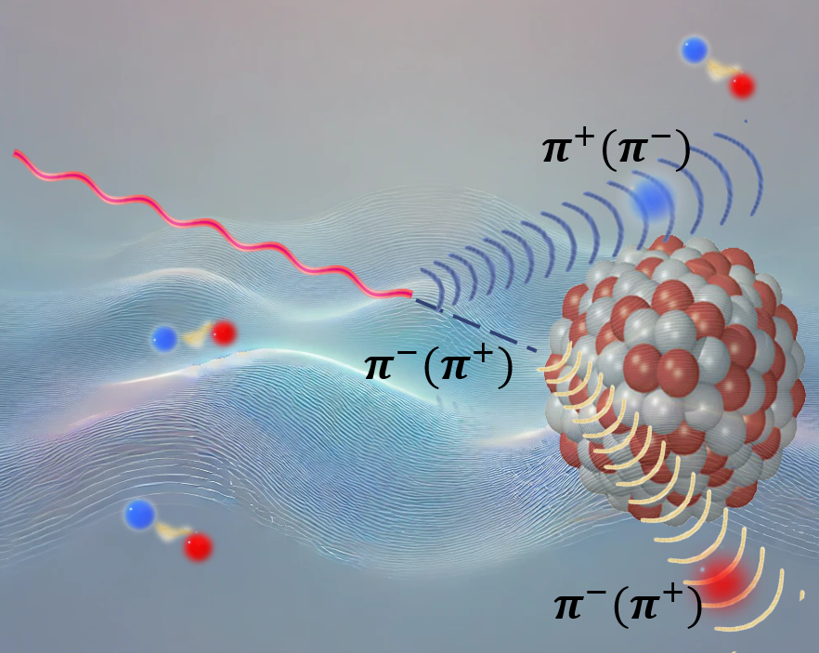
基于纠缠的干涉行为
Entanglement-Enabled Intensity Interferometry (E²I²)
双粒子的双缝干涉
J. Cotler, F. Wilczek and V. Borish, Ann. Phys. (N. Y.) 424 (2021) 168346

Slide 17
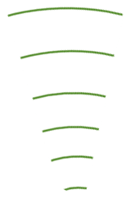
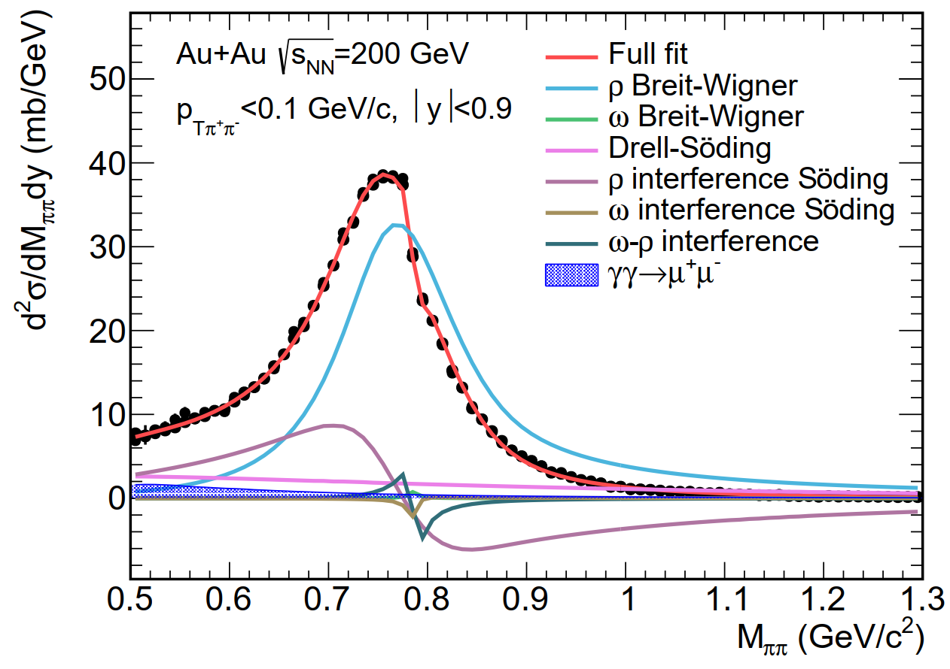
Drell-Soding 过程
S.D. Drell, Phys. Rev. Lett. 5 (1960) 278
P. Soding Phys. Lett. 19 (1966) 702
$$π^{+}$$
$$π^{−}$$
$$π^{+}$$
$$π^{−}$$
gold ion A
gold ion B
$$π^{+}$$
$$π^{−}$$
$$π^{+}$$
$$π^{−}$$
gold ion A
gold ion B

Slide 18
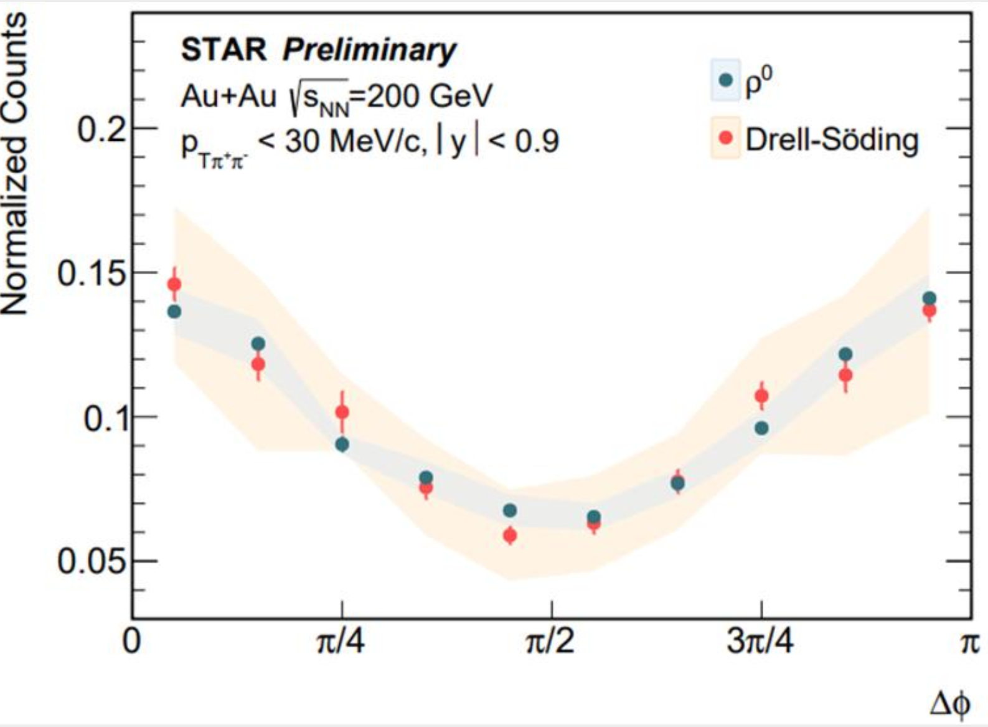
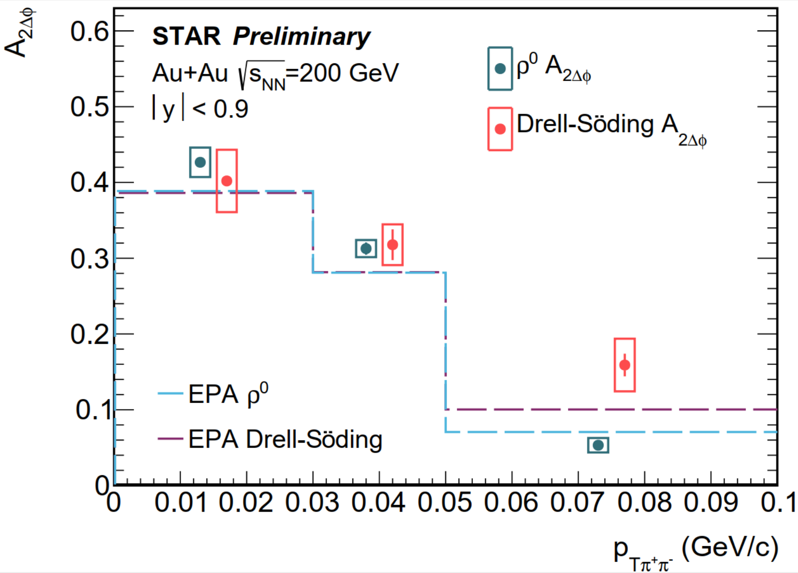
Drell-Soding 的自旋干涉
二阶余弦调制
存在基于纠缠的自旋干涉

Slide 19
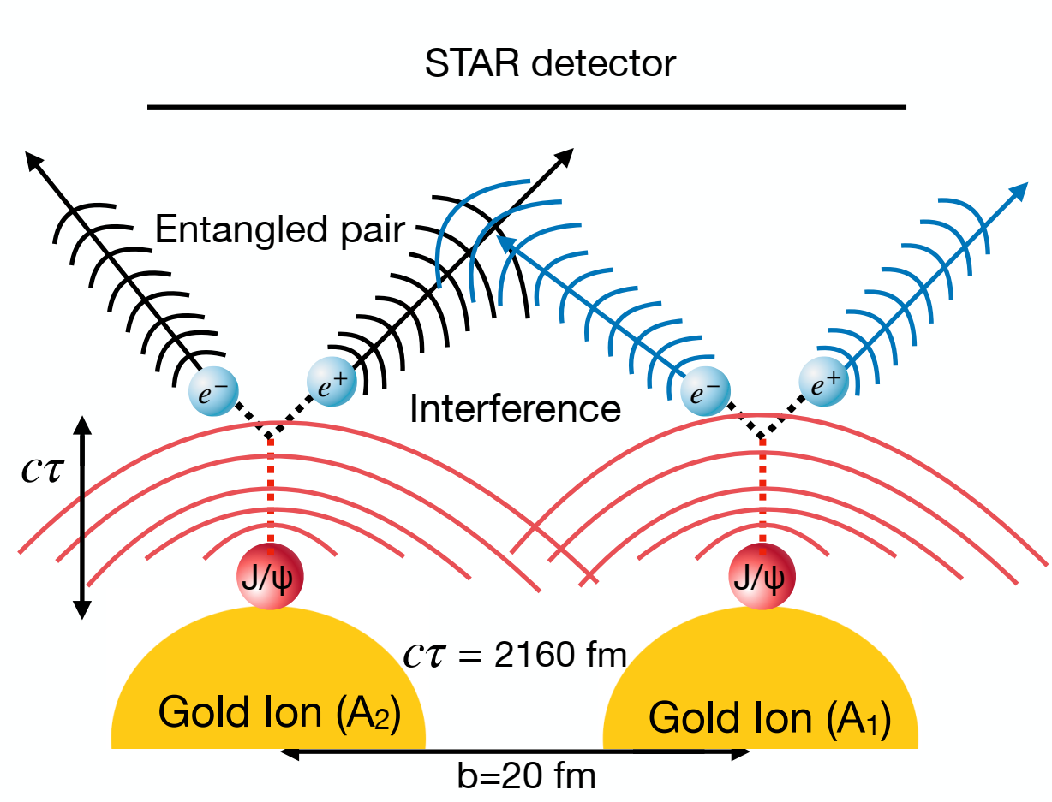
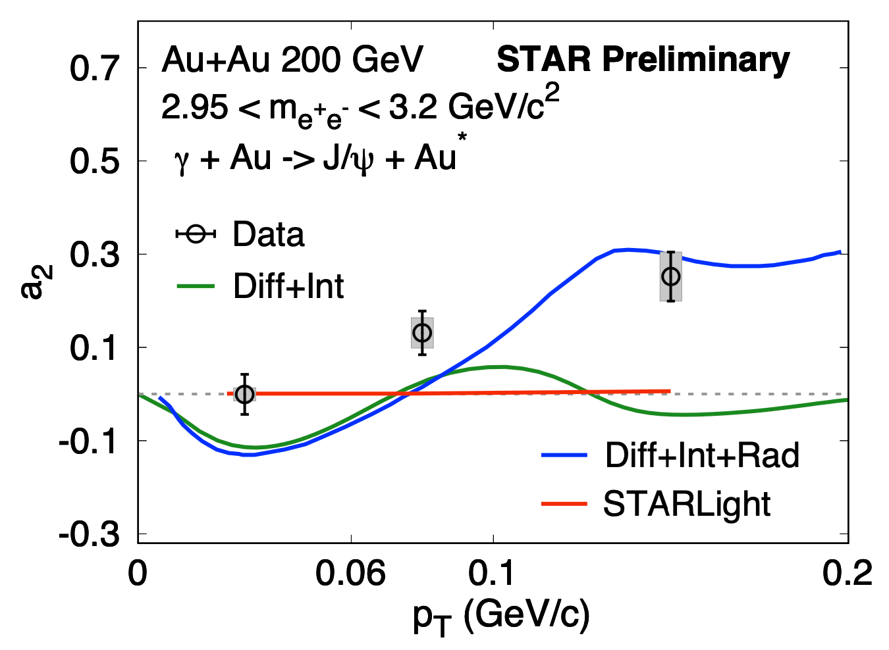
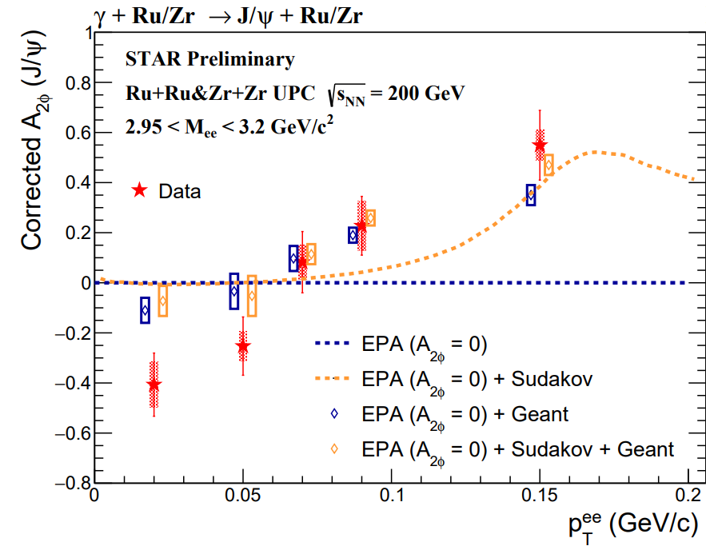
J/ψ的自旋干涉为
观测到自旋干涉行为的迹象
探测器效应显著
Internal photon radiation
二阶余弦震荡行为与ρ介子符号相反

Slide 20
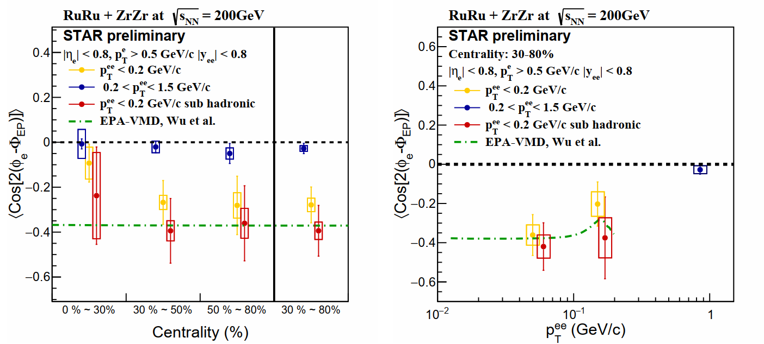
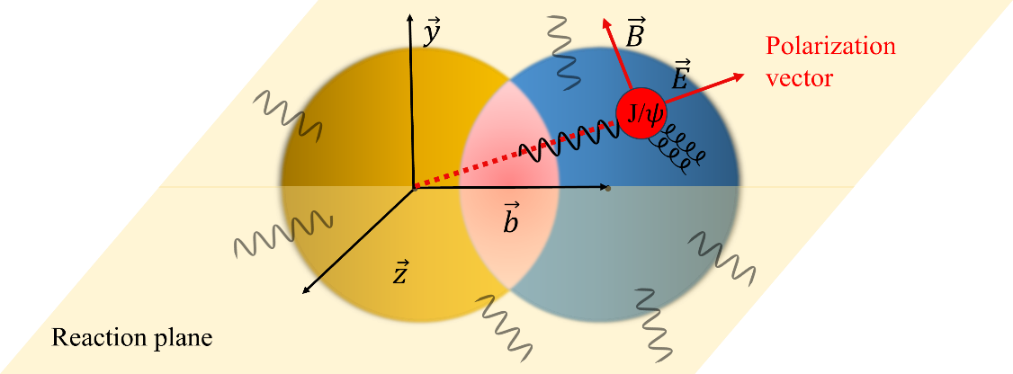
极化方向的实验测量
新的反应平面探测方法
直接与碰撞初始几何关联
无逐事例涨落
无非流效应影响
统计较差
X. Wu et al., PRR 4 (2022) L042048
线性极化的方向确实沿着碰撞参数的方向！

Slide 21
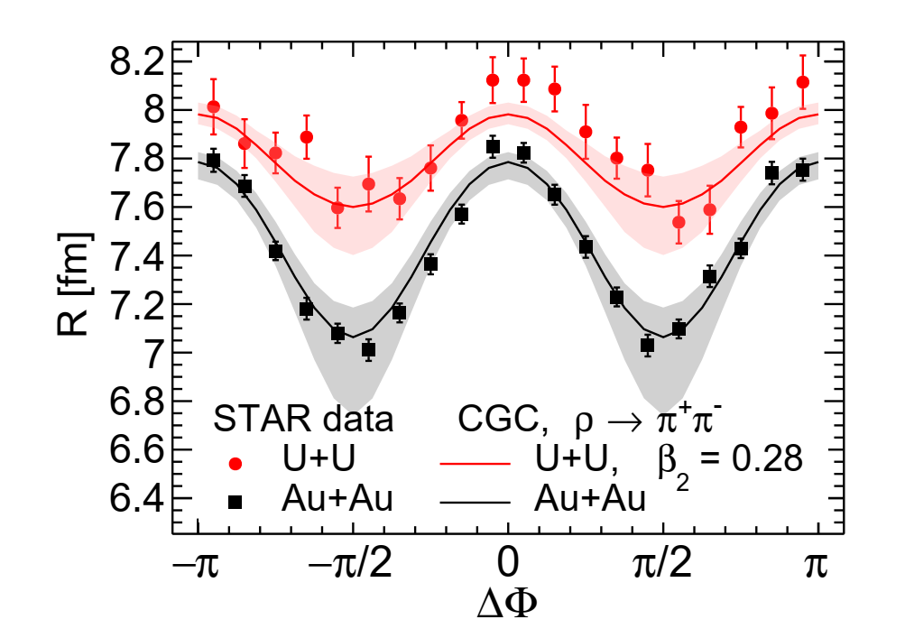
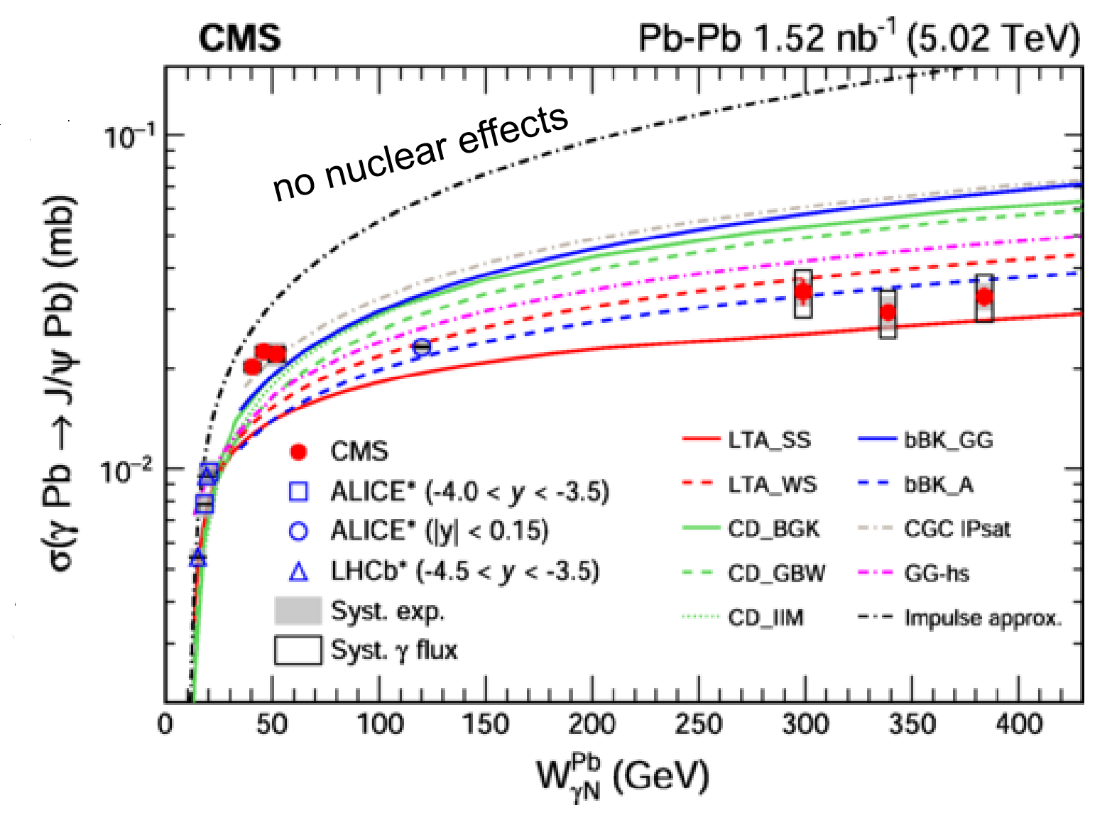
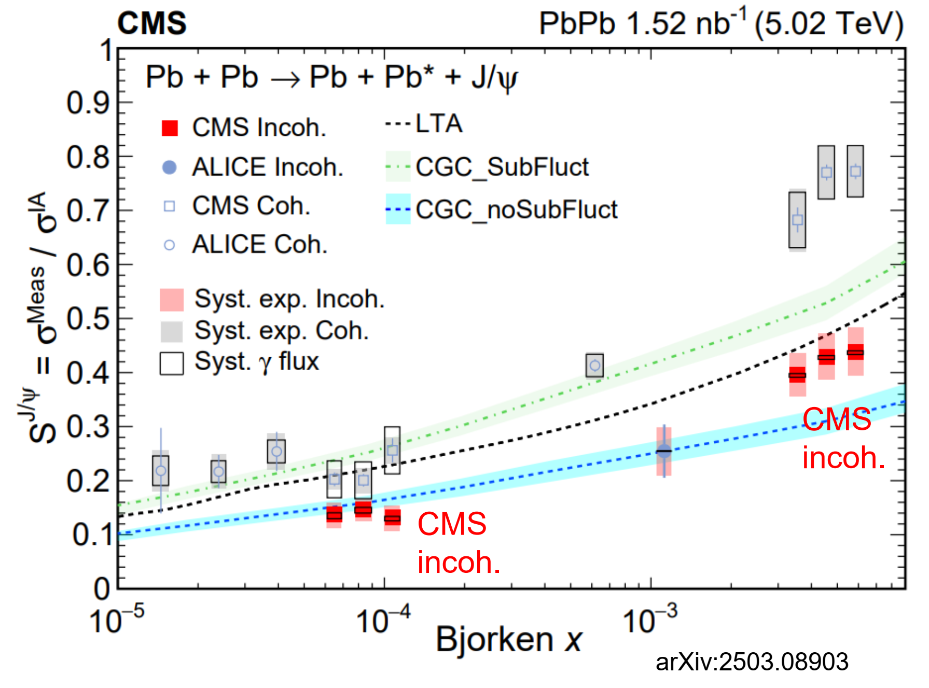
矢量介子光致产生的相关物理
H. Mäntysaari et al., Phys.Rev.C 109 (2024) 024908
CMS, Phys. Rev. Lett. 123 (2013) 26201
CMS, arXiv2503.08903
核形变参数的限制
胶子饱和？
nPDF的提取

Slide 22
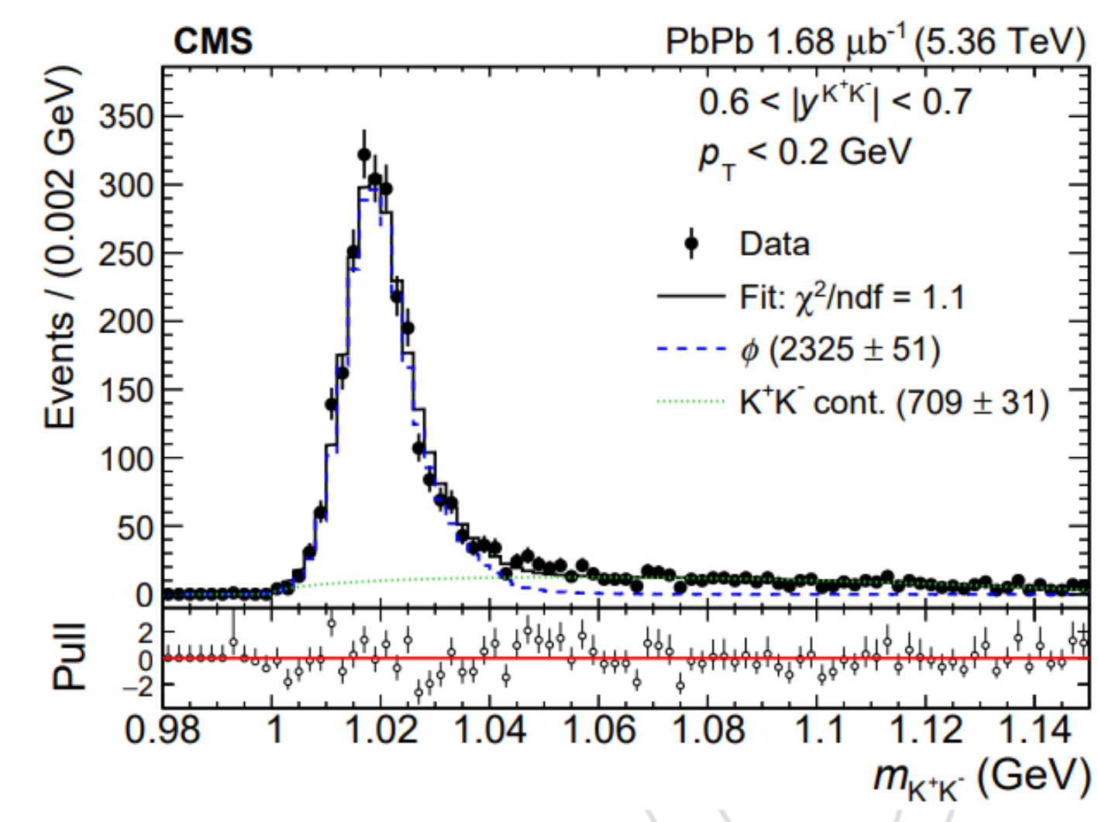
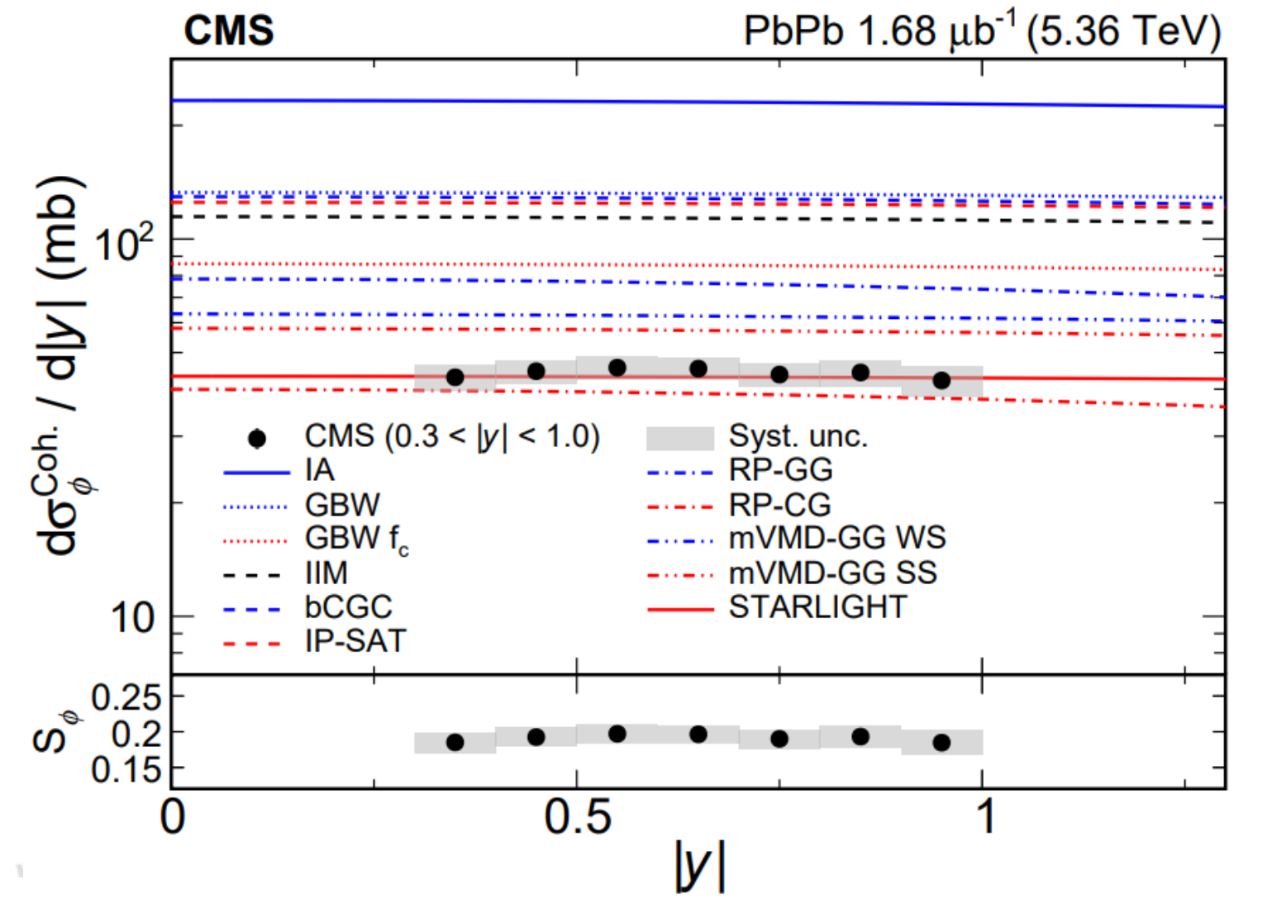
矢量介子光致产生的相关物理
CMS, arXiv2504.05193
φ介子相干光致产生的首次观测！

Slide 23
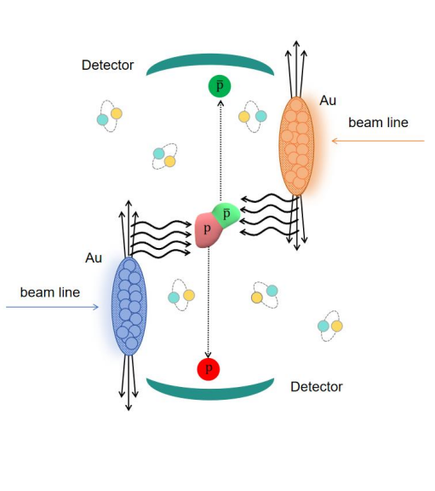
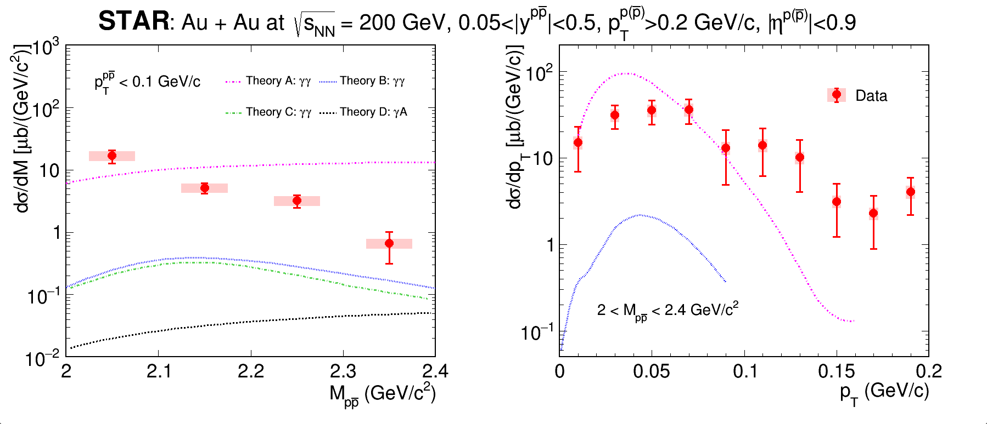
正反质子对的光致产生
QED真空激发
Theory A: Pu et al., arXiv:2407.06091
Theory B: : Shao et al., arXiv:2406.05618
重离子碰撞中正反质子对光致产生的首次观测！

Slide 24
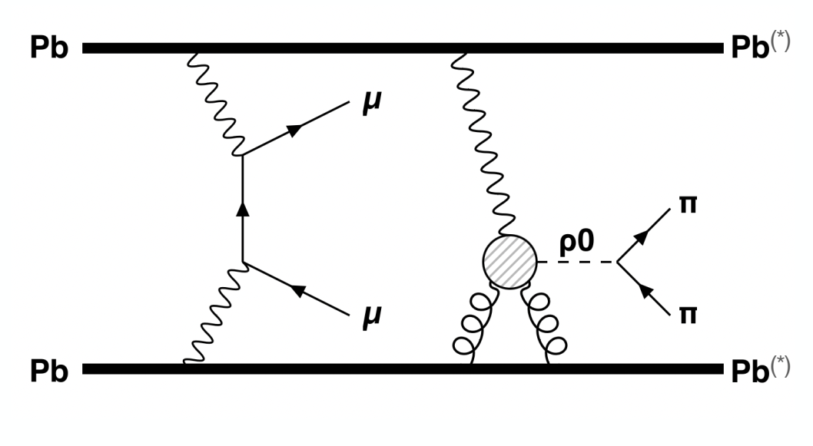
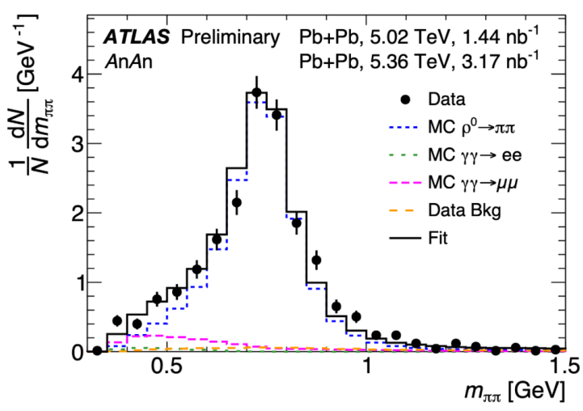
光-光与光-核作用伴随产生
$$γ+γ→μ^{+}+μ^{−}$$
$$+$$
$$γ+A→ρ^{0}→π^{+}+π^{−}$$
ATLAS, CERN-EP-2025-071
多重光致过程的实验观测！

Slide 25
总结
光致产生广泛存在于相对论重离子碰撞中
重离子碰撞中光致产生干涉与线性极化
费米尺度的双缝干涉
量子纠缠导致干涉
线性极化与反应平面的关联
二阶余弦震荡---自旋空间的干涉行为
光光产生正反质子对的实验观测
光光与光-核作用的伴随产生

